Slide 1
Муниципальное автономное дошкольное образовательное учреждение детский сад «Планета детства» Тамбовская область Тамбовский район р.п. Новая Ляда
Логопедический пункт
как вариативная форма организации
дошкольного образования для детей с ОВЗ
Автор : учитель - логопед
Медникова Ксения Борисовна

Slide 2
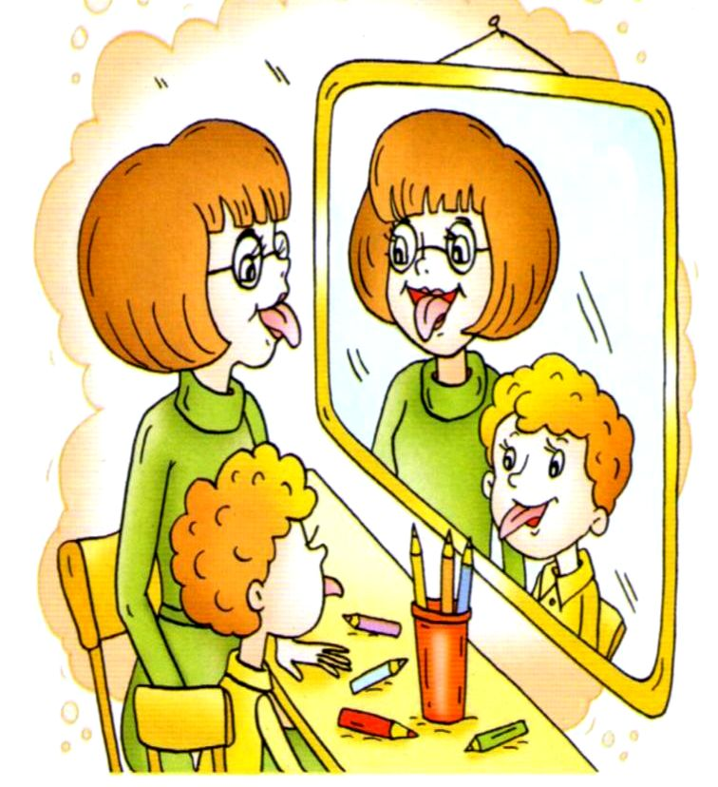
Логопедический пункт - место оказания помощи детям с несложными речевыми нарушениями

Slide 3
Нормативно правовые документы работы логопункта :
- Закон об образовании РФ
-Письмо Минобразования РФ "Об учителях-логопедах и педагогах-психологах учреждения образования" от 22.01.19998г. №20-58-07
-Письмо Минобразования РФ"Об организации работы логопедического пункта общеобразовательного учреждения" от 14.12.2000г. №2
- Устав МАДОУ
- Адаптированная программа МАДОУ д/с «Планета детства» для детей с ОВЗ
-Положение " О логопедическом пункте МАДОУ"

Slide 4
Цели и задачи:
-формирование и развитие фонематического слуха у детей с нарушениями речи;
-коррекция нарушений звуковосприятия и звукопроизношения;
-своевременное предупреждение и преодоление трудностей речевого развития;
-привитие детям навыков коммуникативного общения;
-решение задач социального и речевого развития

Slide 5
Организация работы логопункта:
Зачисляются дети 5-7 лет с несложными речевыми нарушениями:
-Нарушение произношения отдельных звуков (у детей с дислалией, дизартрией или стертой формой дизартрии) — ФНР
-Фонетико-фонематическое недоразвитие речи (у детей с дислалией, дизартрией или стертой формой дизартрии) — ФФНР Основными формами организации коррекционно-воспитательной работы логопедического пункта являются индивидуальные и подгрупповые занятия. Продолжительность индивидуальных логопедических занятий составляет 15 минут, подгрупповых 20-25 минут.

Slide 6
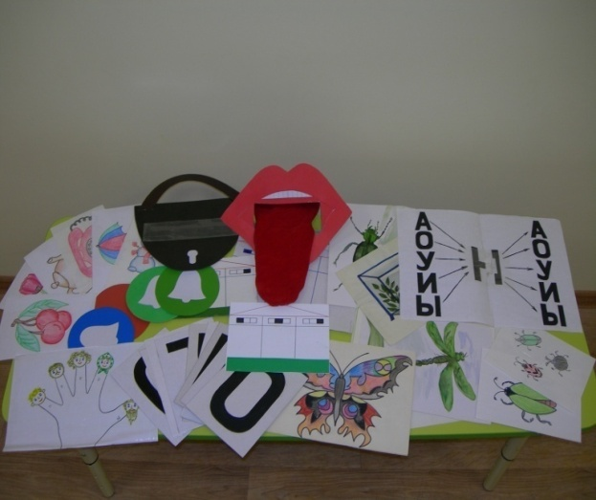
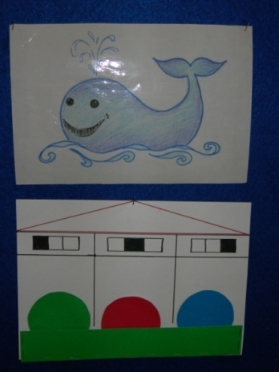
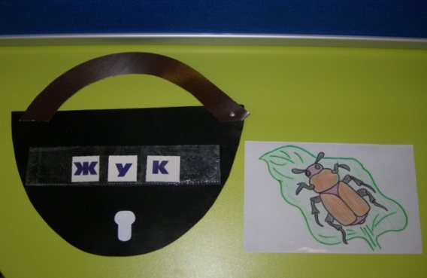
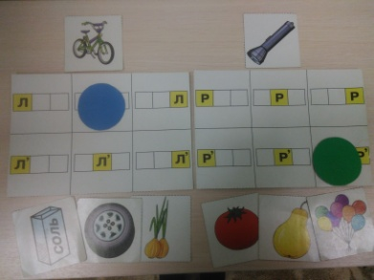
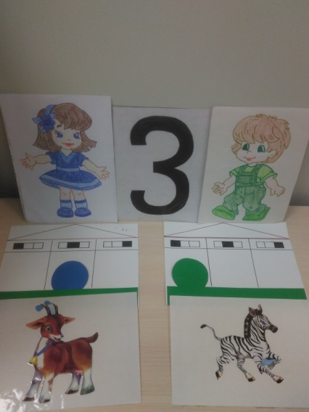
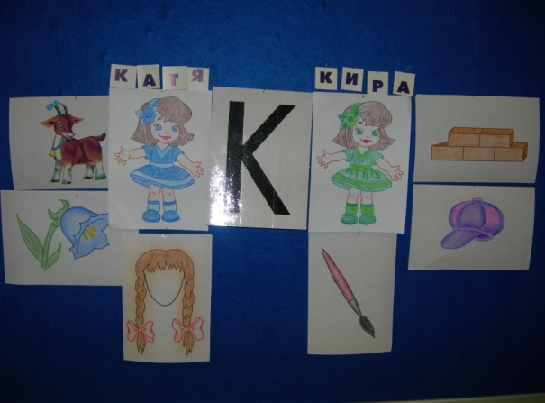
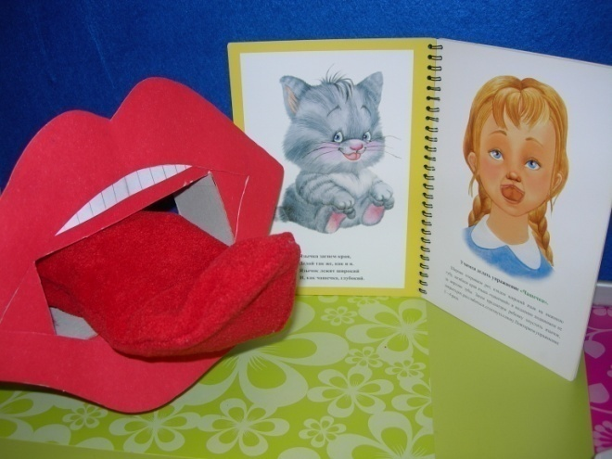
Система работы

Slide 7
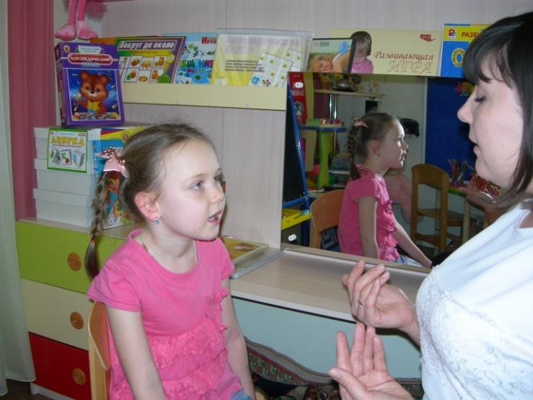
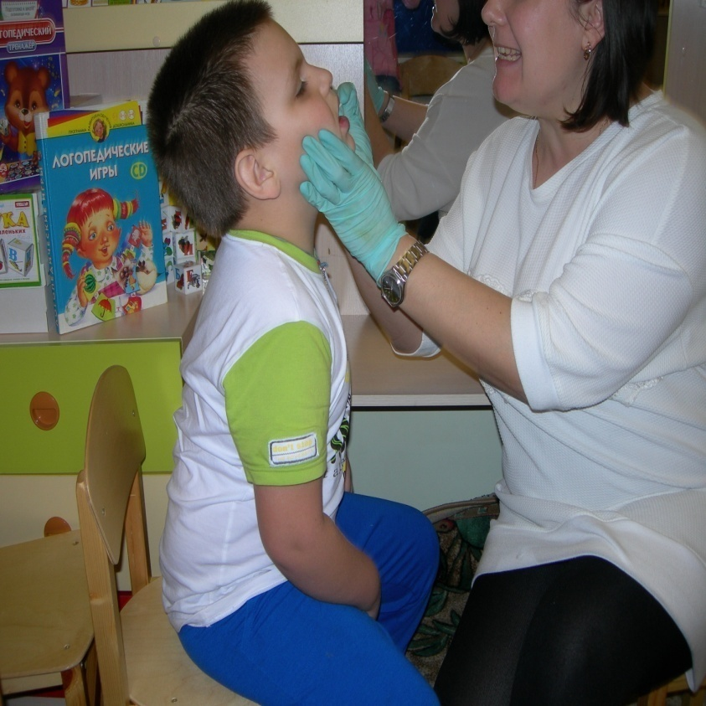
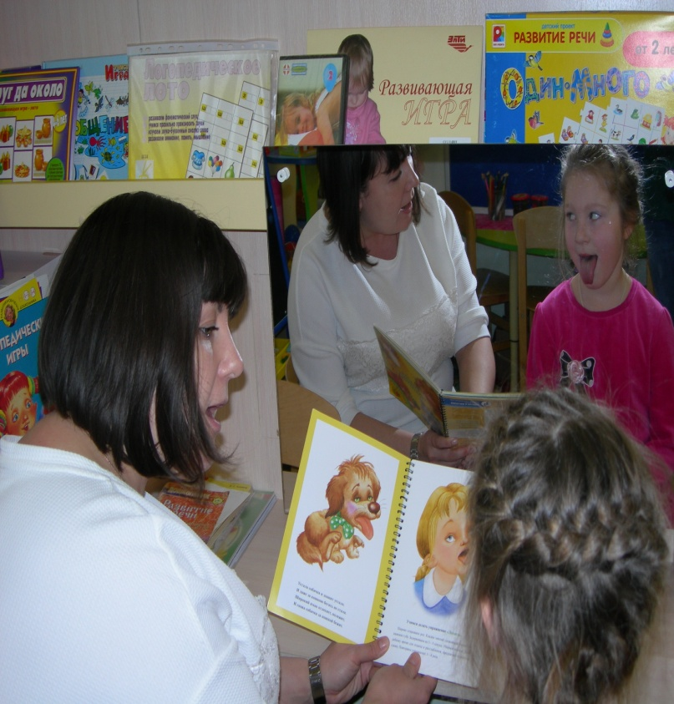
Практическая помощь

Slide 8
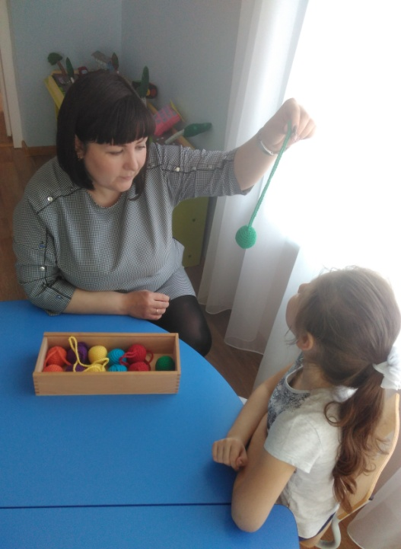
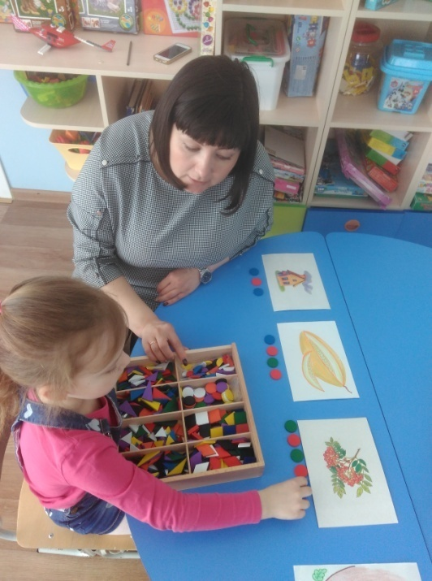
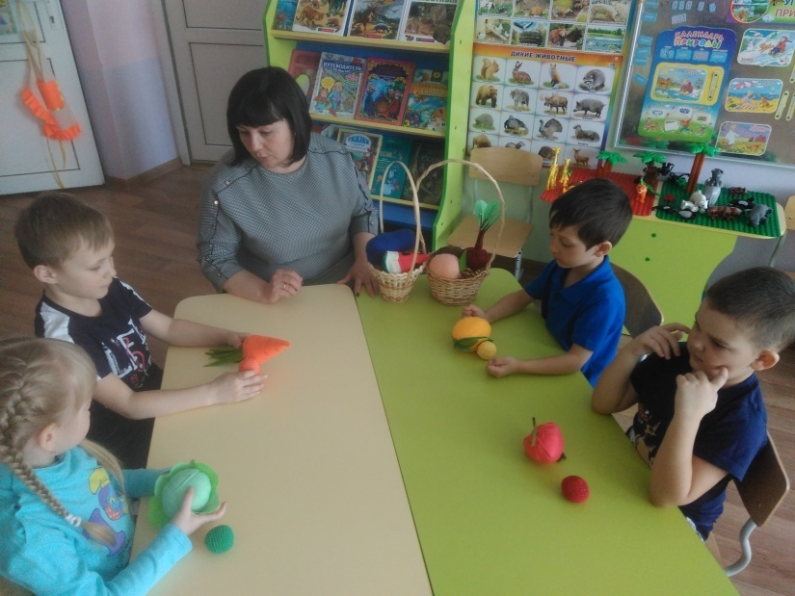
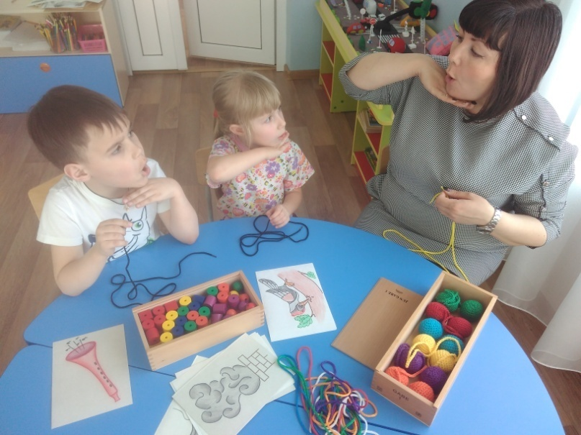
Единство диагностики и коррекции

Slide 9
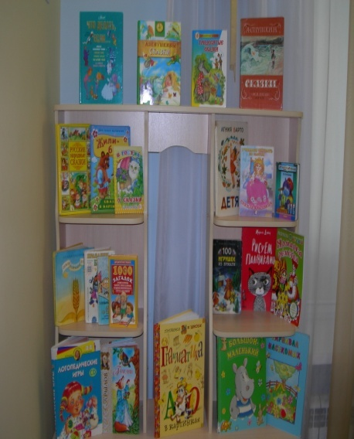
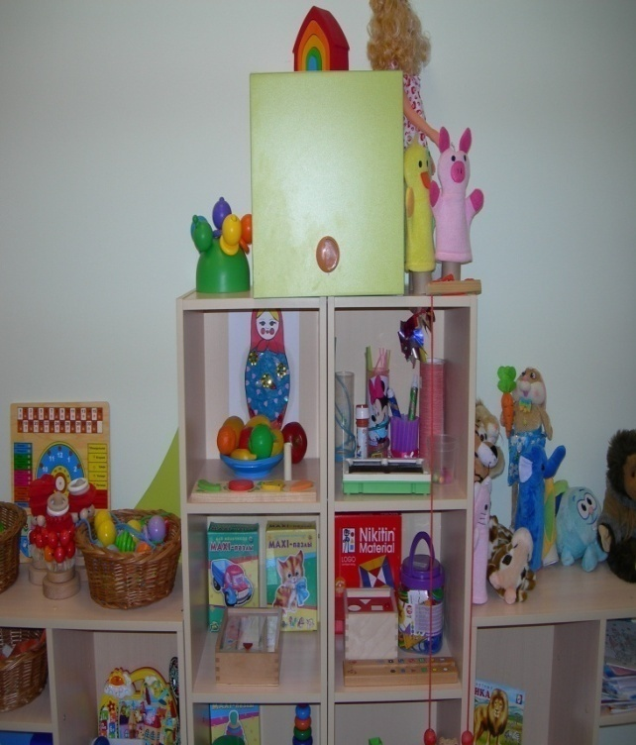
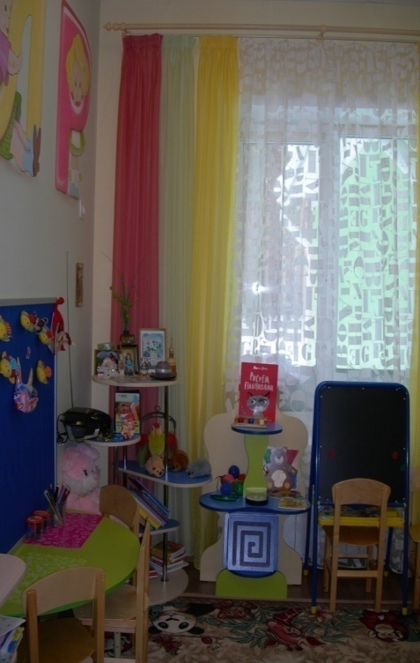
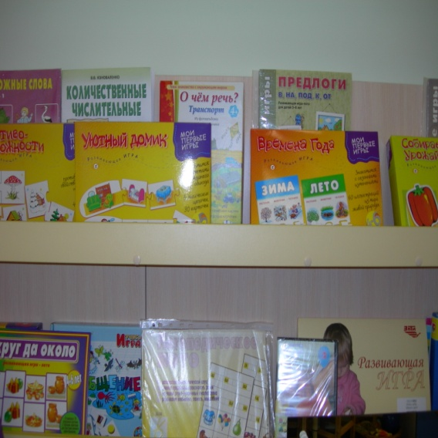
Деятельностный принцип коррекции

Slide 10
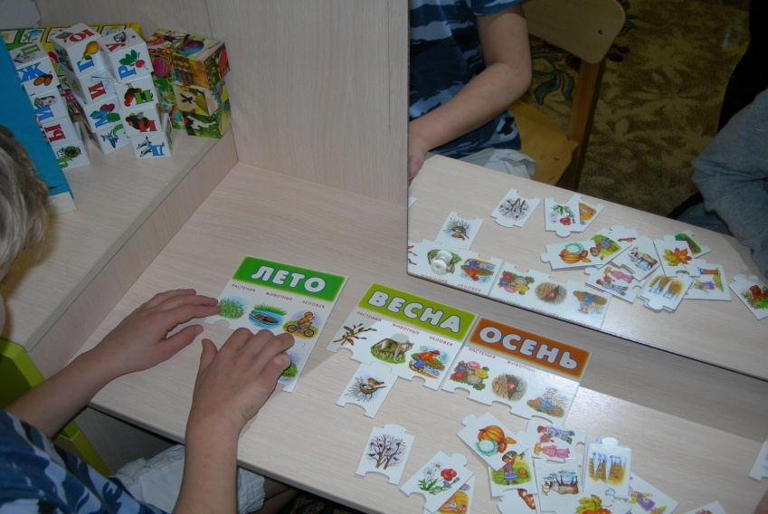
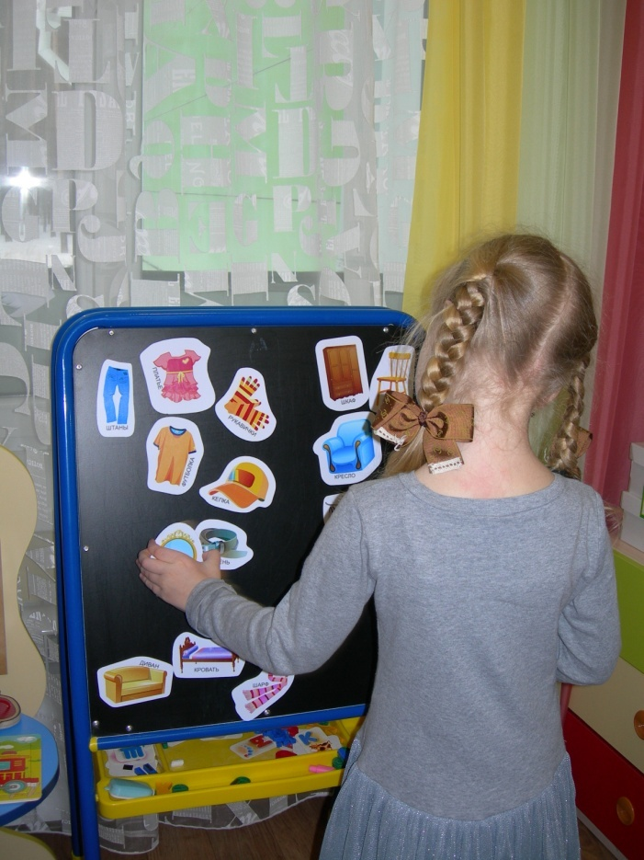
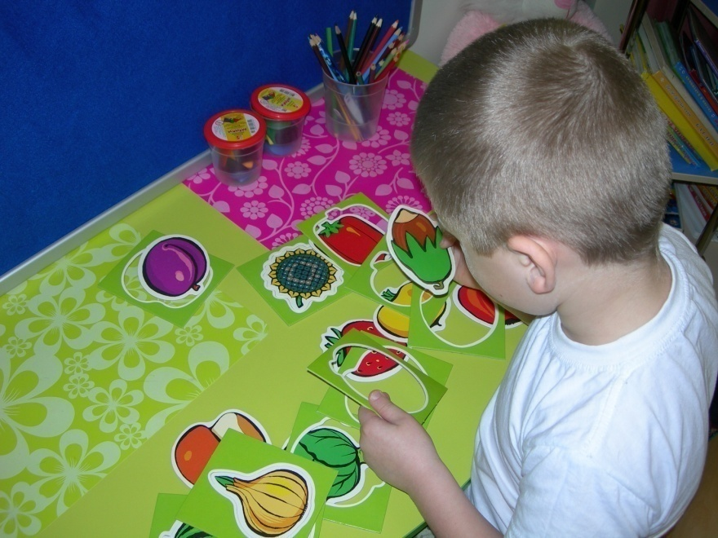
Учет возрастно-психологических и индивидуальных особенностей ребенка

Slide 11
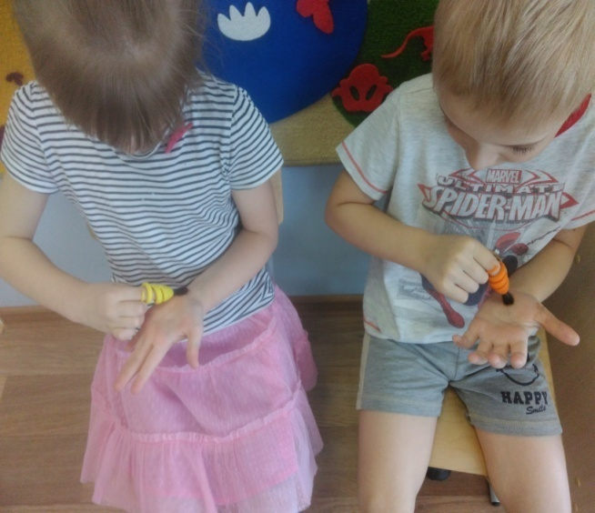
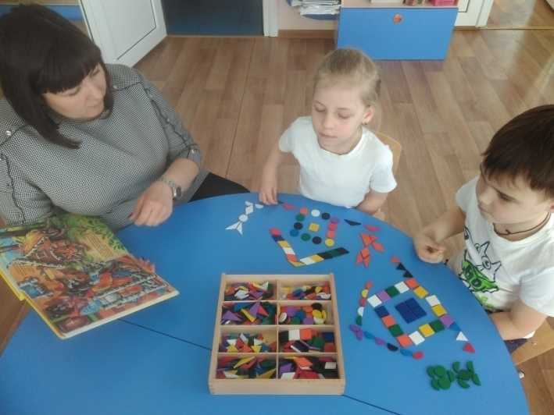
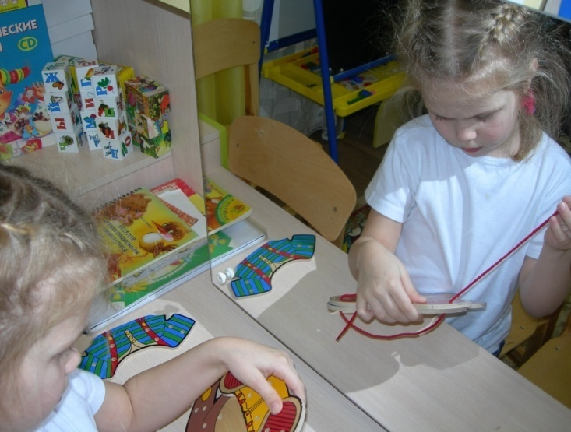
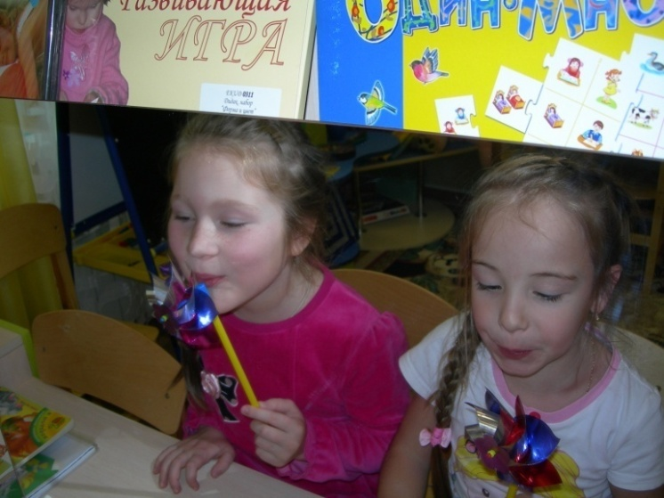
Комплексность методов воздействия

Slide 12
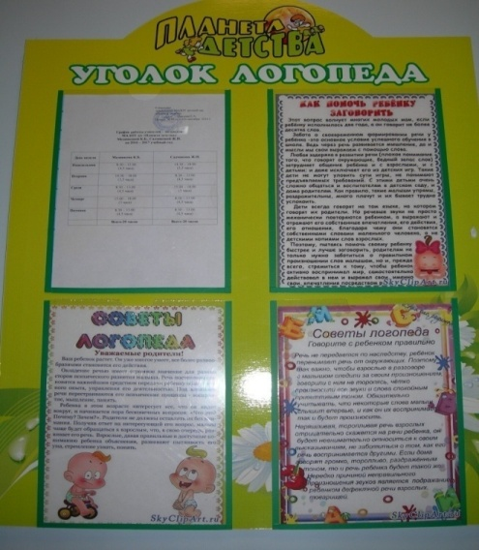
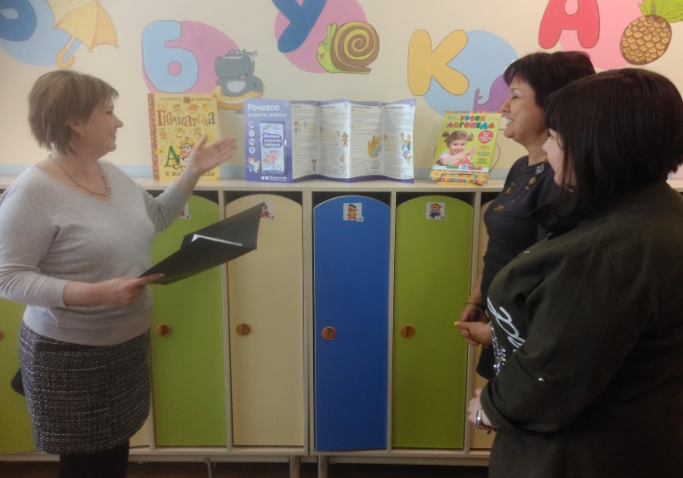
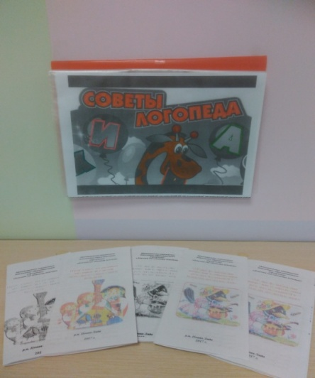
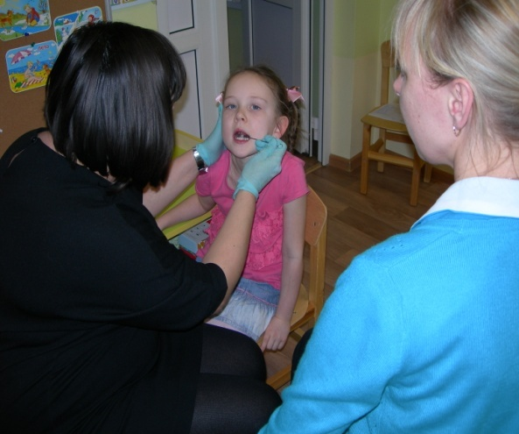
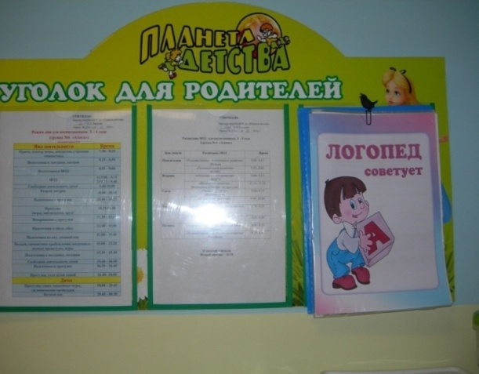
Активное привлечение ближайшего социального окружения к работе
с ребенком

Slide 13
Эффективность и практическая значимость логопедической работы

Slide 14
Информационные источники
Боровцова Л. А. Документация учителя-логопеда ДОУ. — М.: ТЦ Сфера, 2008. Волкова Г.А. Методика психолго-логпедического обследования детей с нарушениями речи. Вопросы дифференциальной диагностики. – СПб., 2005
Молчанова Е.Г., Кретова М.А. Развитие речи детей 5-7 лет :Издательство ТЦ Сфера 2015г.
- Феоктистова Т.К. Шестякова Н.П. «Что такое логопункт?»: Издательство «ВЛАДОС» 2012г.
-Каирова И. А. Богдановап О. С. «Азбука воспитания»:Пособие для учителя\ М:Просвящение 1997г.
-Малова В.В. «Конспекты занятий «: Пособие для педагогов ДУ \ «ВЛАДОС» 2014г.
Курдвановская Н.В. Планирование работы логопеда с детьми 5-7 лет. – М.: ТЦ Сфера, 2007.
А.В.Ястребова. Как помочь детям с недостатками речевого развития. -М.:АРКТИ,1999
Интернет –ресурсы.

